Slide 1
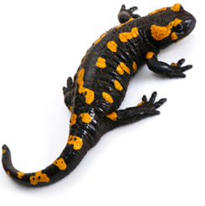
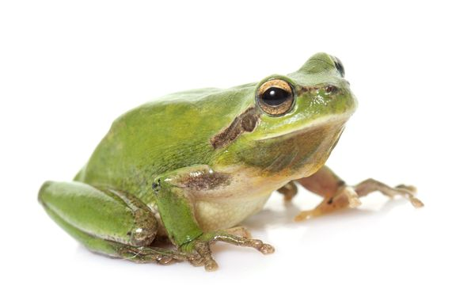
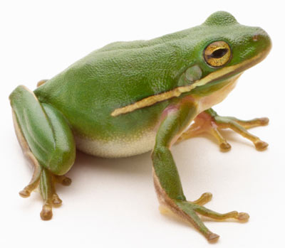
Projekt “Sastanak s vodozemcima”
“Rendez-vous with amphibians”

Slide 2
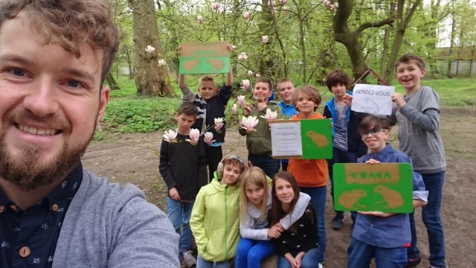
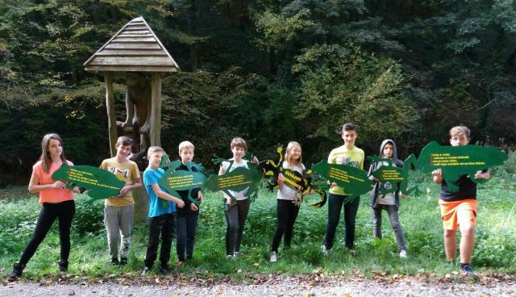
Sudionici projekta

Slide 3
Ciljevi
upoznati se s raznolikosti vodozemaca na području općine Donja Voća te proučiti pronađene vrste
istražiti uzroke njihove ugroženosti
razviti strategije zaštite vodozemaca te izraditi poučne materijale s ciljem njihove zaštite

Slide 4
Zašto su vodozemci važni?
bioindikatori (pokazatelji promjena u okolišu)
važni članovi ekosustava i hranidbenih lanaca
uloga u proizvodnji lijekova
značajna uloga u pojedinim kulturama u svijetu

Slide 5
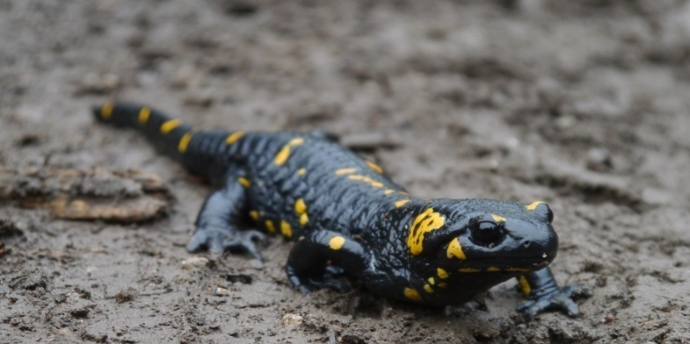
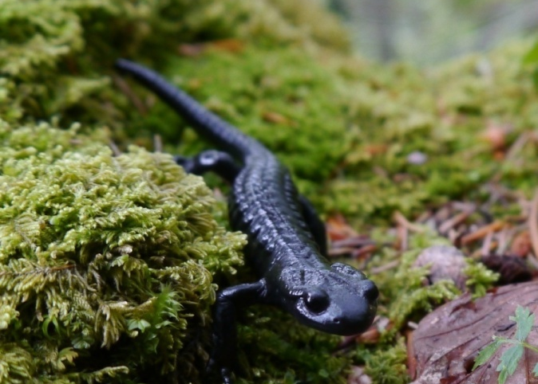
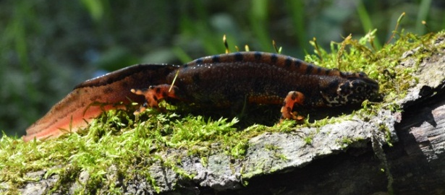
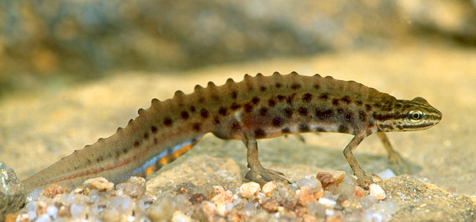
Ugrožene vrste vodozemaca
REPAŠI
pjegavi daždevnjak
crni daždevnjak
veliki dunavski vodenjak
mali vodenjak

Slide 6
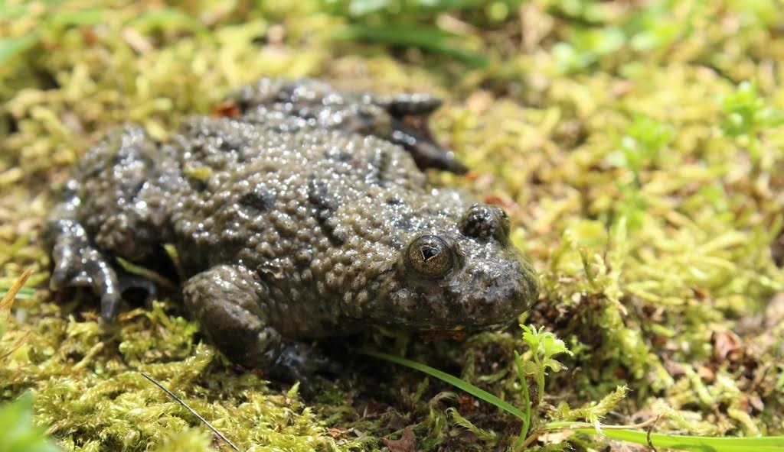
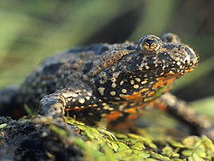
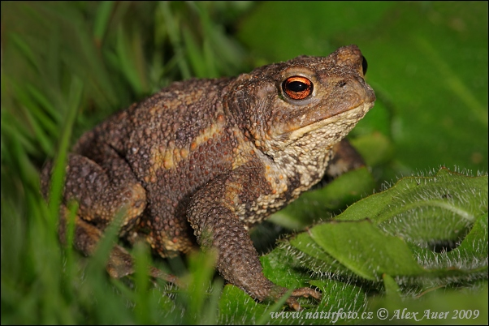
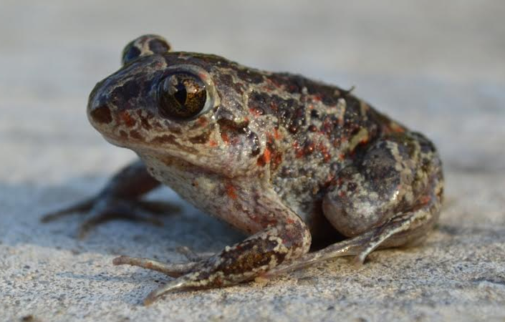
BEZREPCI
žuti mukač
crveni mukač
češnjača
smeđa krastača

Slide 7
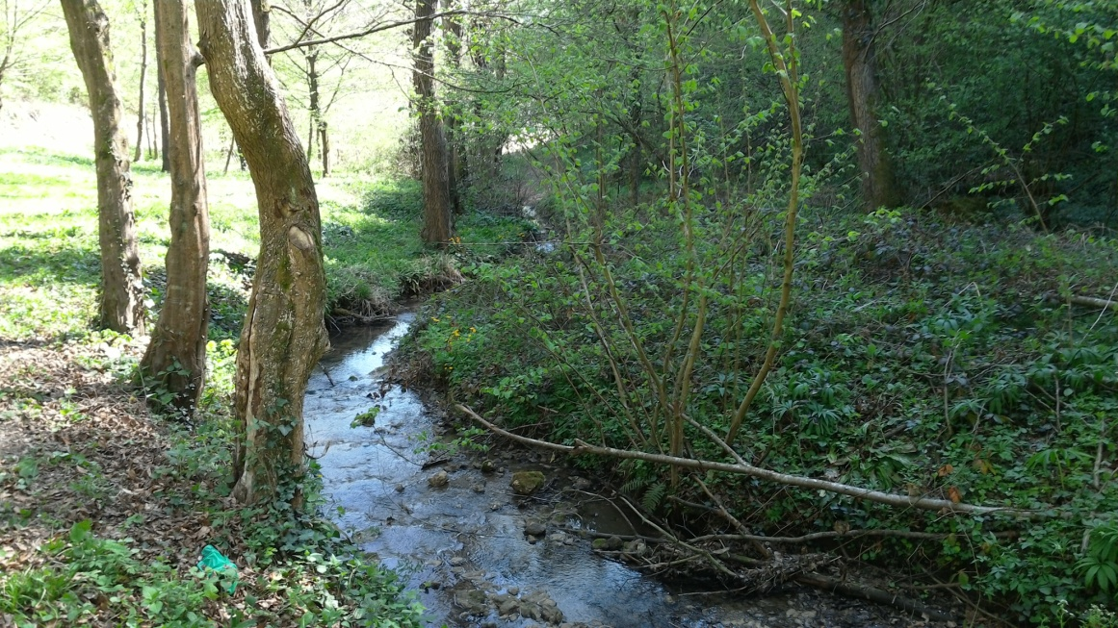
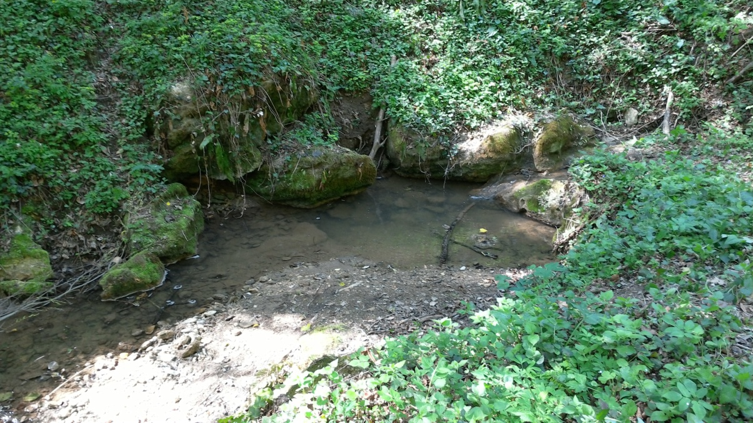
Mjesto istraživanja – potok Šokot

Slide 8
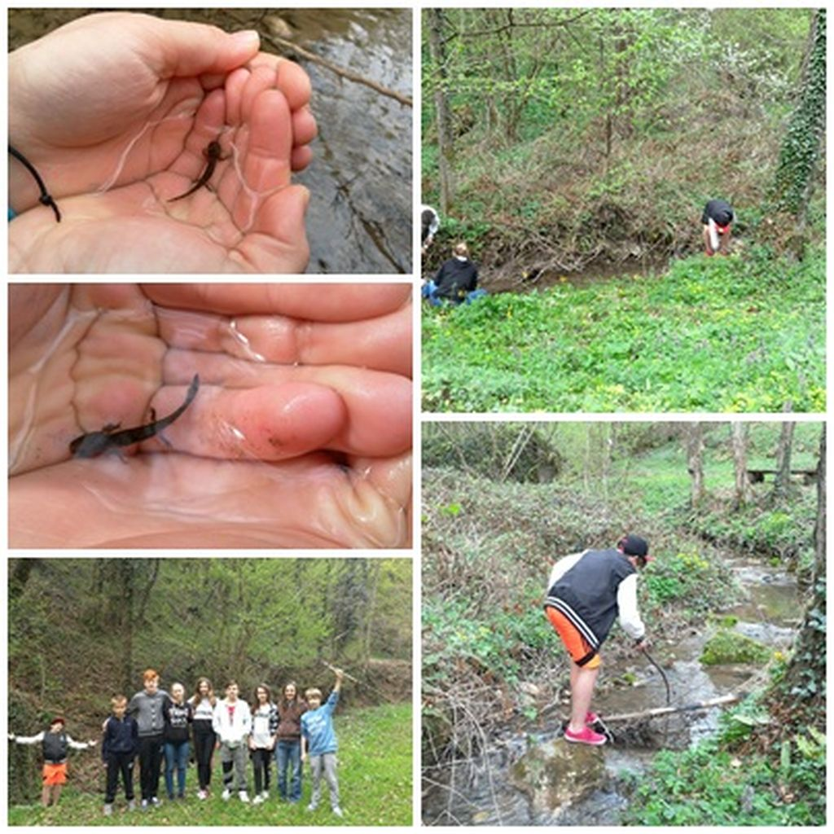
Aktivnosti
promatranje, imenovanje, prepoznavanje i fotografiranje pronađenih vodozemaca

Slide 9
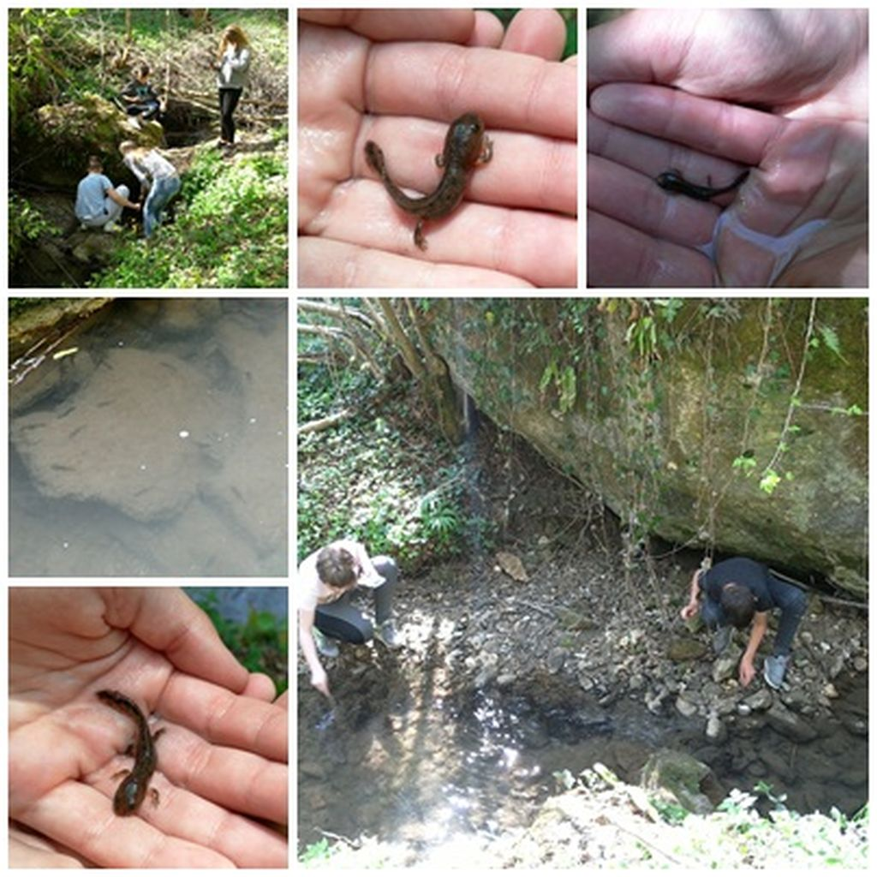
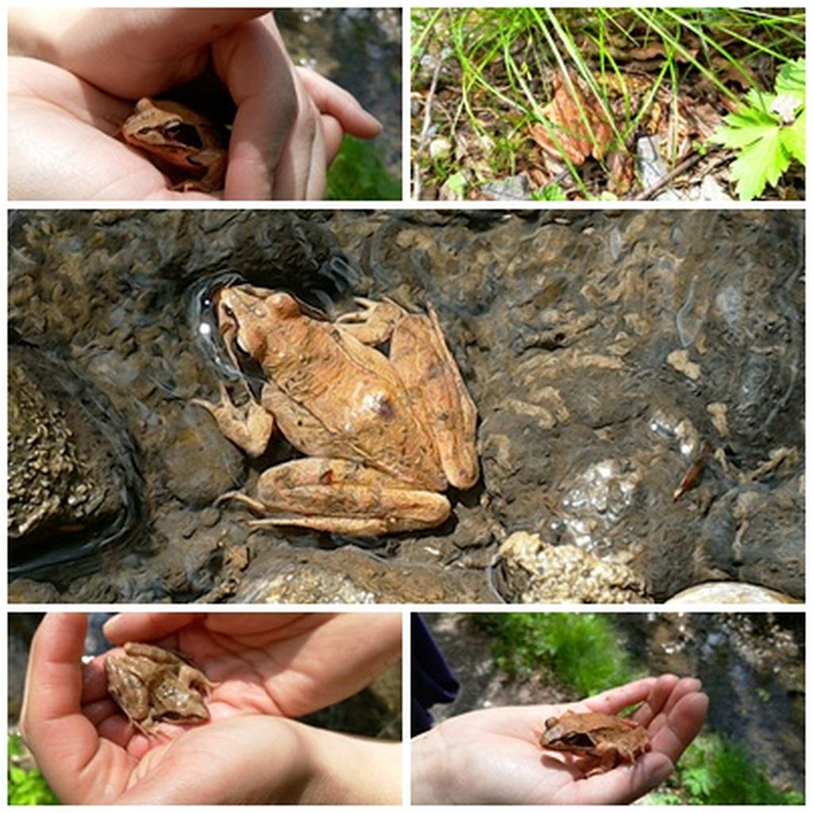

Slide 10
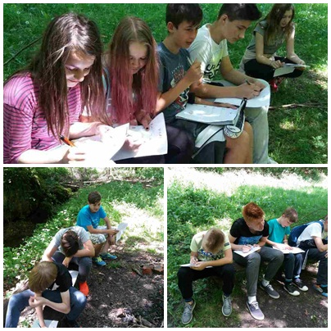
pisanje pjesmica o njihovoj zaštiti
Žabica se žali ježu:
„Ajme, ježu,
Baš mi je prljav potok
Ako ga ne počiste stati će mi krvi dotok! ″
Žalila se žaba vodenjaku,
A vodenjak daždevnjaku.
Boca je u bari plastična,
A nama nije nimalo fantastična!

Slide 11
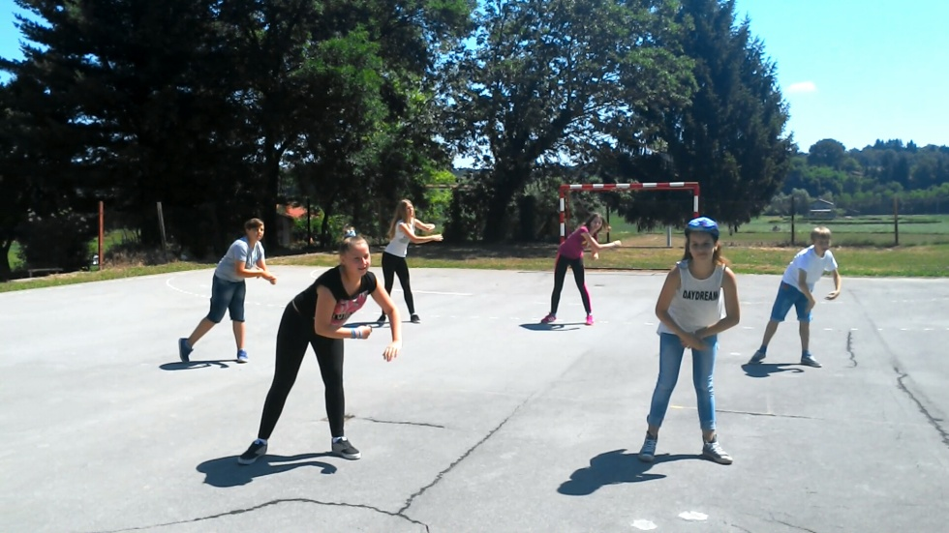
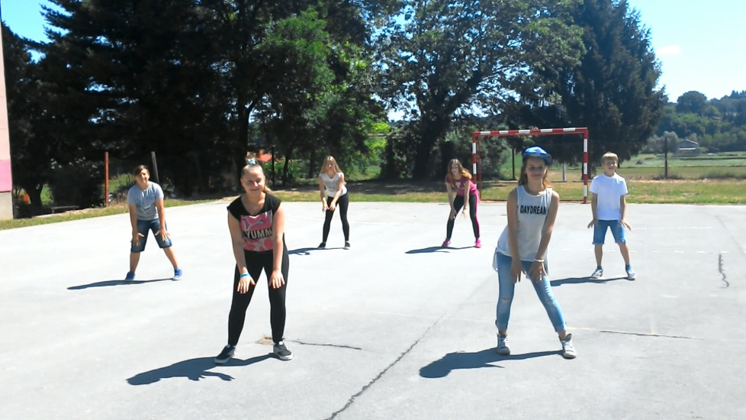
pisanje pjesme o vodozemcima na engleskom i hrvatskom te osmišljavanje i izvođenje plesne koreografije

Slide 12
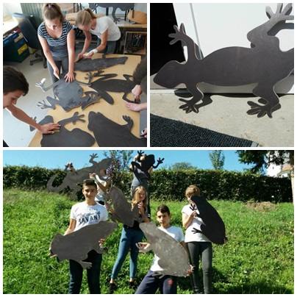
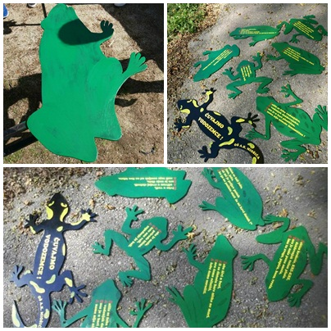
izrada drvenih tabli u obliku žaba i daždevnjaka s pjesmicama

Slide 13
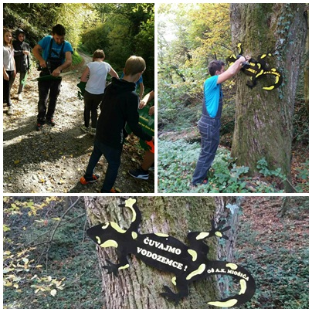
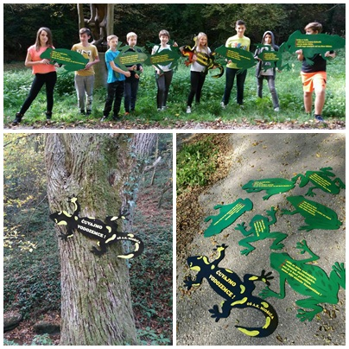
postavljanje tabli na stabla kod potoka

Slide 14
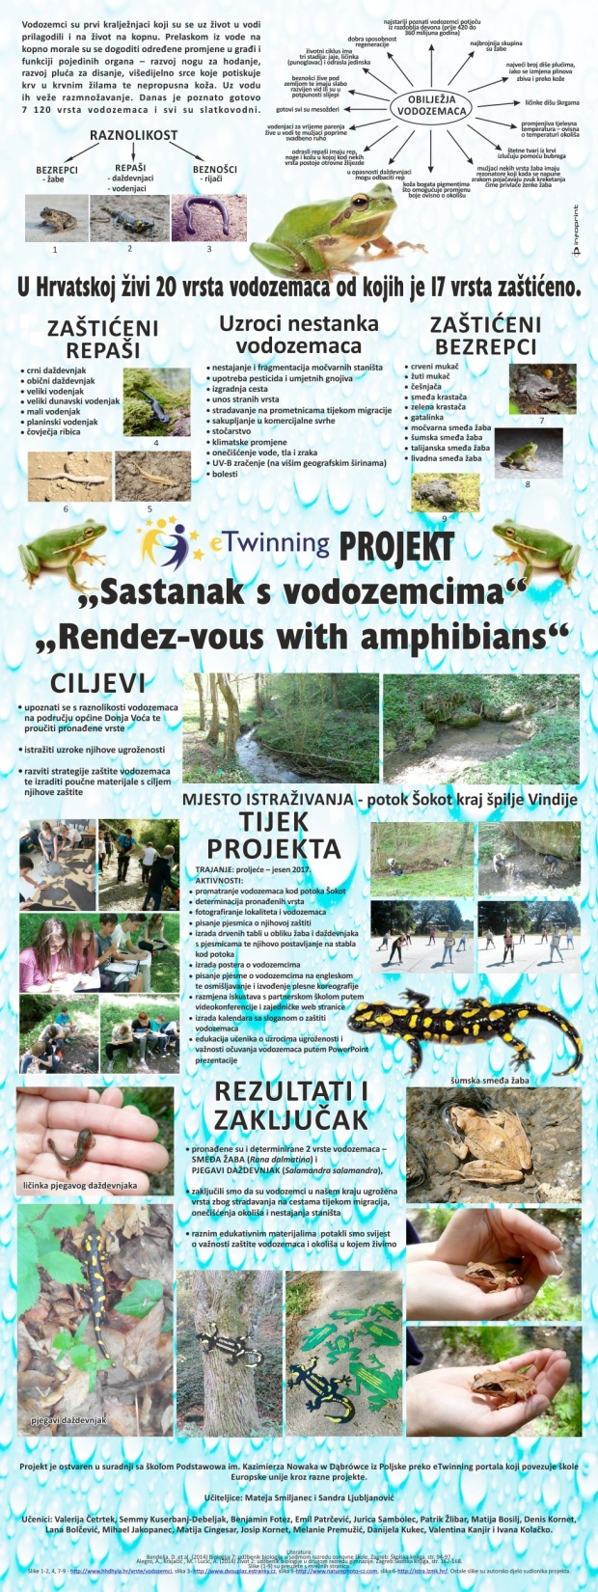
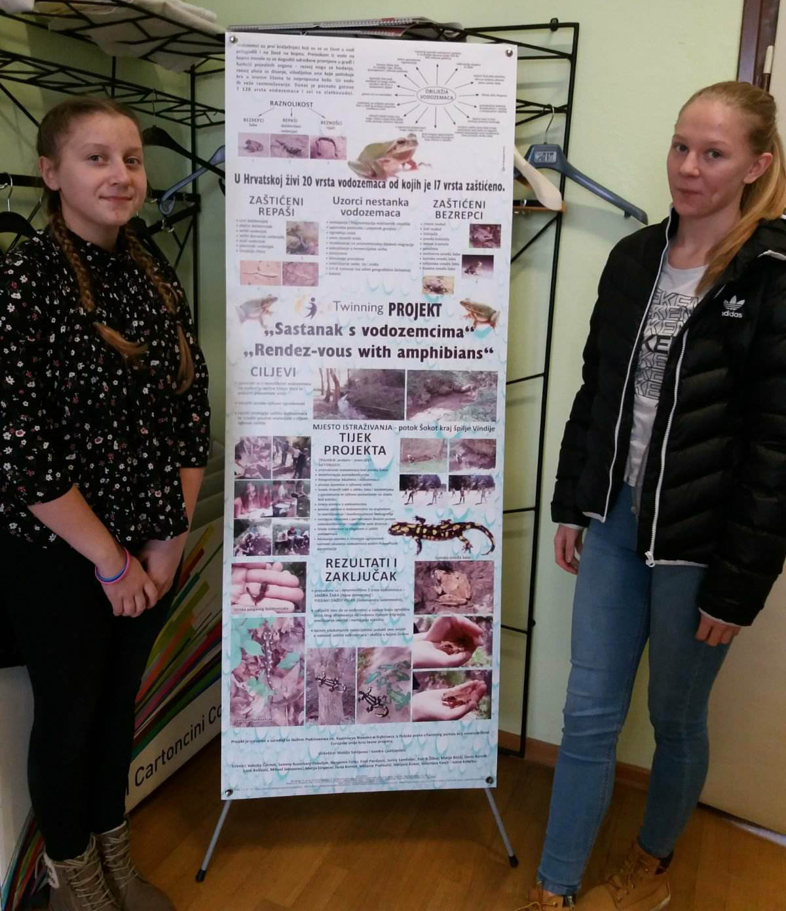
izrada postera o vodozemcima

Slide 15
izrada kalendara sa sloganom o zaštiti vodozemaca

Slide 16
edukacija učenika o uzrocima ugroženosti i važnosti očuvanja vodozemaca putem PowerPoint prezentacije
razmjena iskustava s partnerskom školom putem videokonferencije i zajedničke web stranice

Slide 17
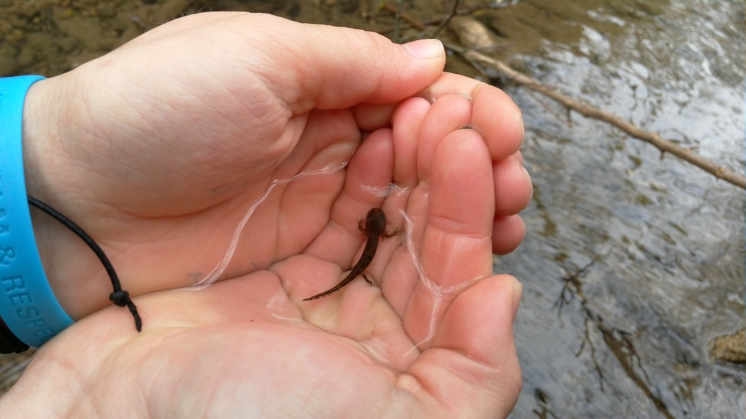
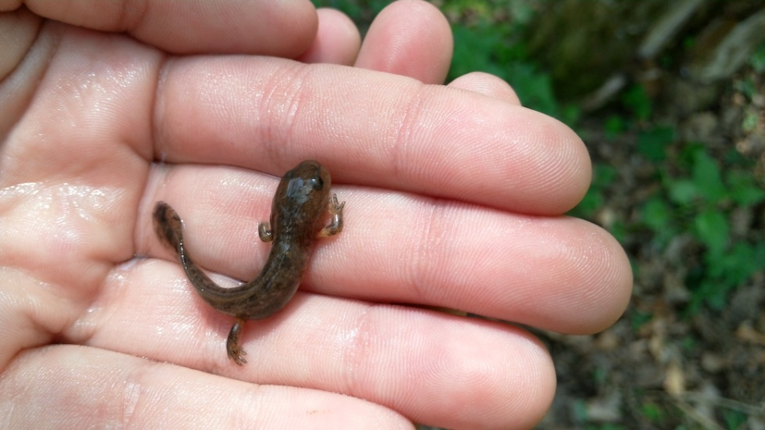
Rezultati
pronađene su i određene 2 vrste vodozemaca – pjegavi daždevnjak (Salamandra salamandra) i šumska smeđa žaba (Rana dalmatina)
ličinke pjegavog daždevnjaka

Slide 18
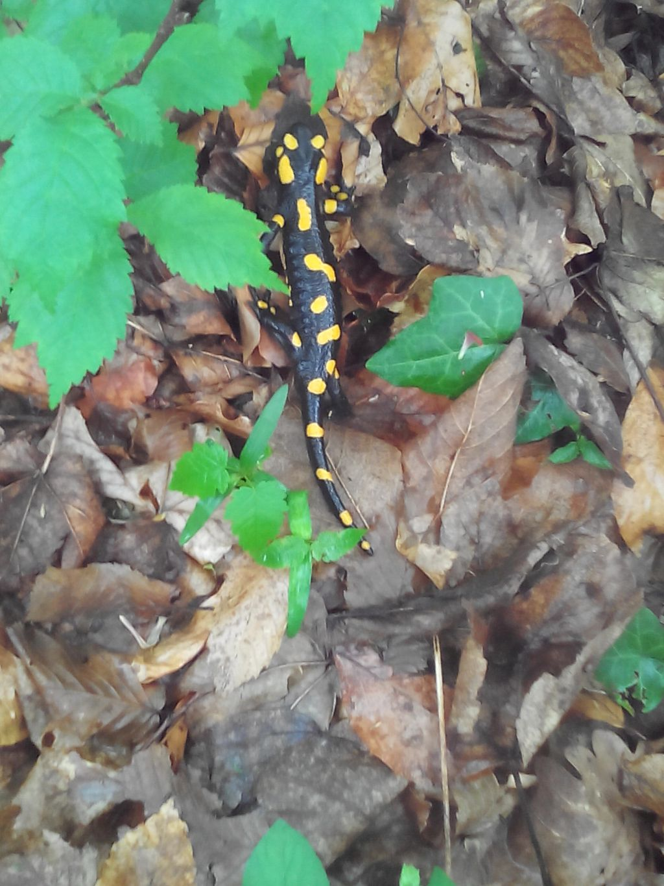
pjegavi daždevnjak u prirodnom okolišu

Slide 19
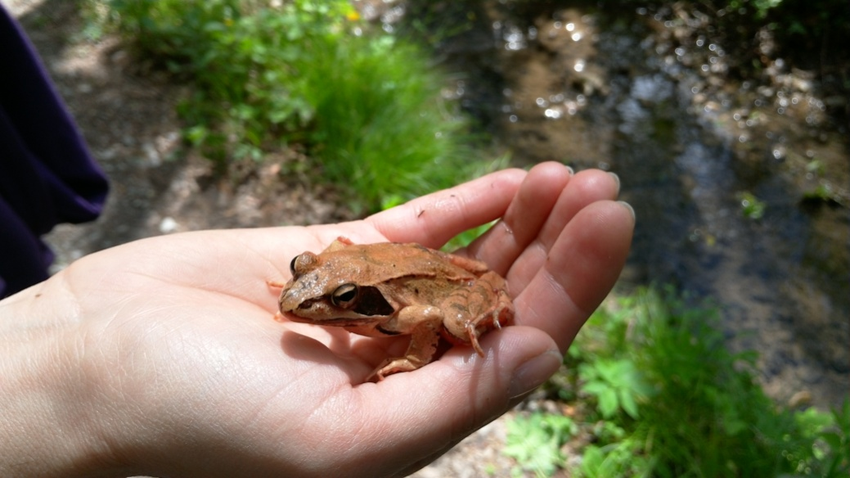
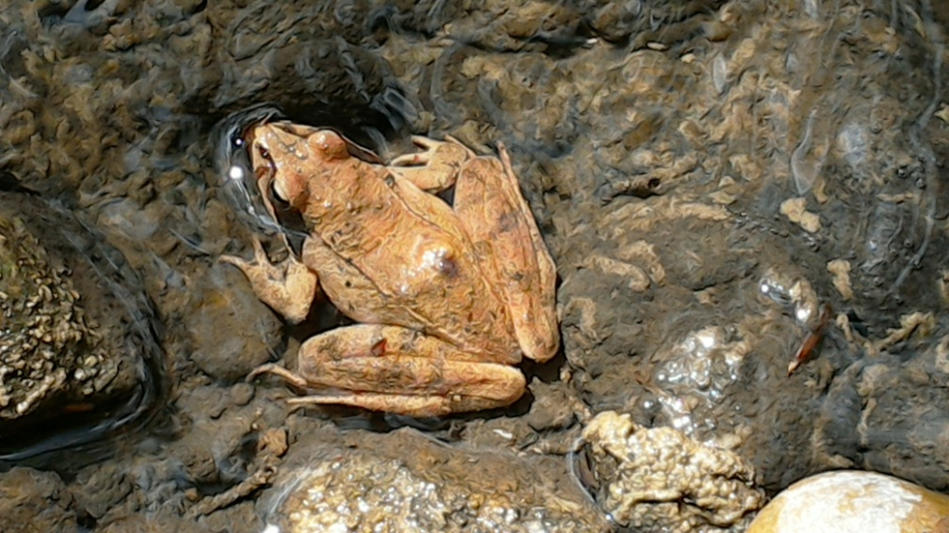
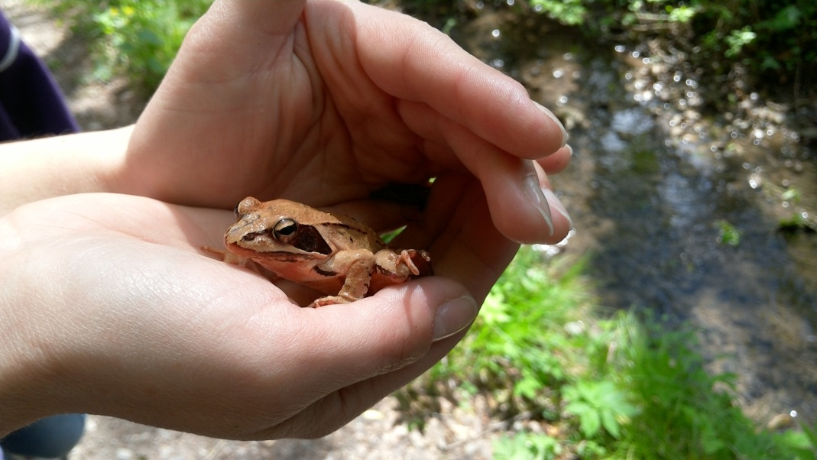
šumska smeđa žaba

Slide 20
Zaključak
vodozemci su u našem kraju ugrožena vrsta zbog stradavanja na cestama tijekom migracija, onečišćenja okoliša i nestajanja staništa
pronađene su vrste karakteristične za naše područje - šumska smeđa žaba i pjegavi daždevnjak

Slide 21
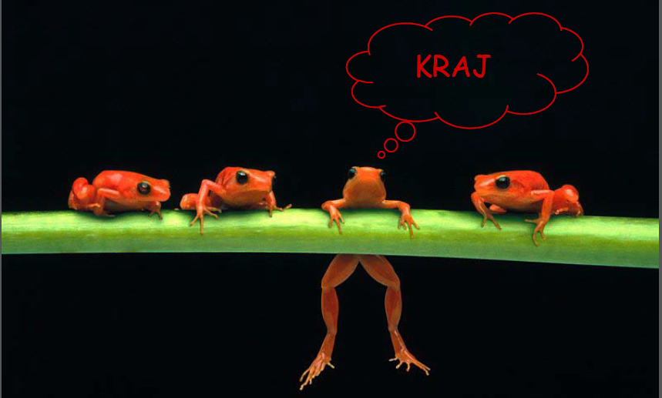
Hvala ☺

